Slide 1

MODEL TRAINING และ MODEL EVALUATION

Slide 2
ข้อมูลที่ใช้
ข้อมูลมาจากคลินิกทันตกรรม
มีข้อมูลทั้งหมด 424,053 แถว หลังจากทำความสะอาดข้อมูล กรอง NaN และ duration ที่ผิดปกติออก เหลือ 331,347 แถว
ช่วงเวลา
ข้อมูลครอบคลุมช่วงเดือนมกราคมถึงเมษายน 2025 (4 เดือน)
การแบ่งข้อมูล
ใช้วิธี Chronological Split คือเรียงตามเวลาจริง ไม่สุ่ม เพราะข้อมูลการแพทย์มีลำดับเวลาสำคัญ โดยแบ่งเป็น Train เดือน 1-3 จำนวน 167,067 แถว และ Test เดือน 4 จำนวน 85,292 แถว

Slide 3
FEATURES ที่ใช้
Features ที่ใช้ train โมเดลมีทั้งหมด 17 ตัว แบ่งเป็น 4 กลุ่มหลัก
หัตถการ
เวลา
ราคาและหมายเหตุ
ประวัติคลินิกและหมอ
treatment_class
composite_treatment_flag
has_tooth_no
tooth_count
is_area_treatment
surface_count
appt_day_of_week
appt_hour_bucket
is_first_case
appointment_rank_in_day
clinic_median_duration
clinic_pct_long
doctor_median_duration
doctor_pct_long
total_amount
has_notes

Slide 4
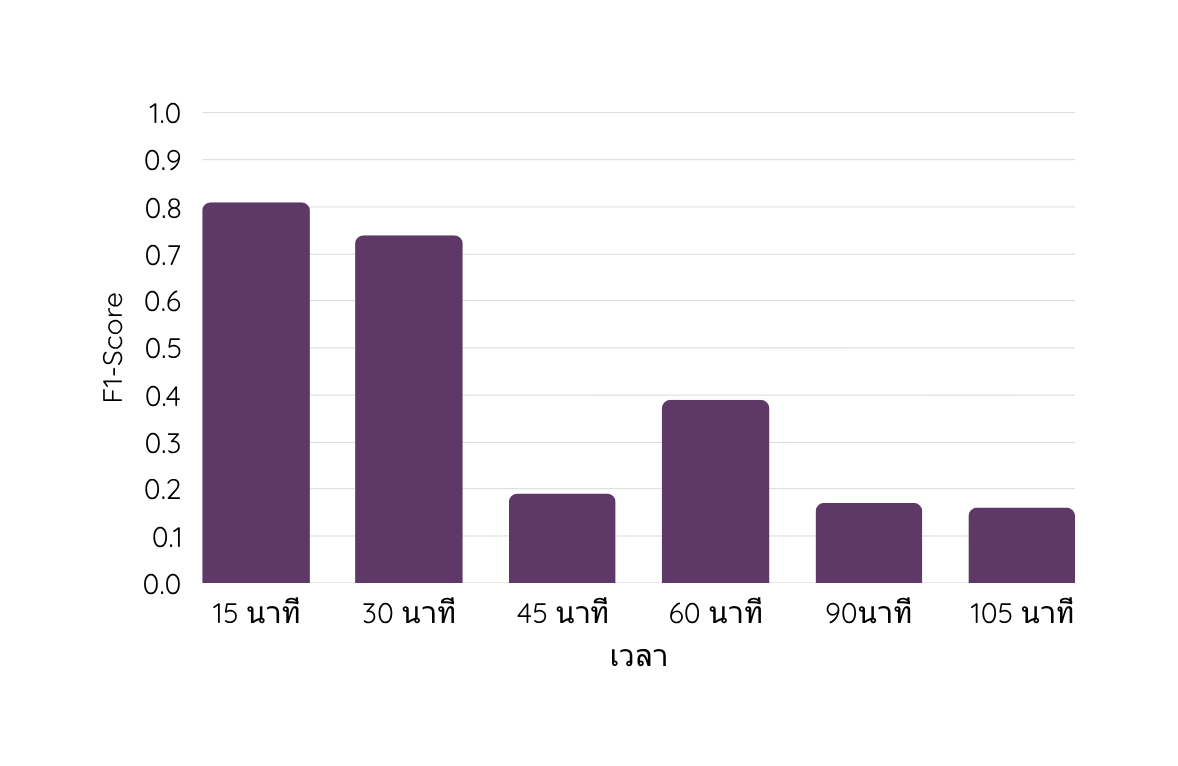
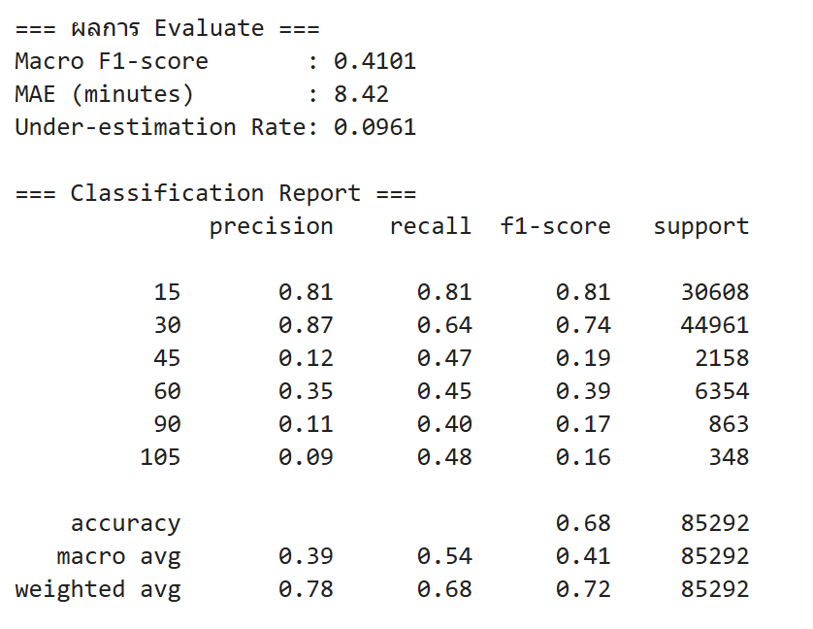
โมเดลและผลลัพธ์
โมเดลที่เลือกใช้คือ XGBoost
ซึ่งเหมาะกับข้อมูลเชิงโครงสร้างและจัดการ class imbalance ได้
0.81
0.74
0.39
0.19
0.17
0.16

Slide 5
ข้อจำกัดและแนวทางพัฒนา
ข้อจำกัด (Limitations)
1. ข้อมูลมีเพียง 4 เดือน → อาจยังไม่ครอบคลุมพฤติกรรมทั้งหมด
2. Class 45, 90, 105 มีจำนวนน้อย → ทำให้โมเดลเรียนรู้ได้ไม่ดี และส่งผลให้ Macro F1 ต่ำ
แนวทางพัฒนา (Future Improvements)
1. แก้ปัญหา class imbalance ด้วยเทคนิค เช่น class weighting หรือ oversampling
2. เพิ่ม feature ที่สะท้อนความซับซ้อนของเคส เช่น severity หรือประเภทหัตถการเชิงลึก
3. ปรับ hyperparameters ของโมเดล เพื่อเพิ่ม performance โดยรวม

